Slide 1
Einführung in das deutsche Recht
und Rechtsstudium für ausländische Studierende
Wintersemester 2024/25
Termin 10: Staatsorganisationsrecht
Ingo Knippertz
Wissenschaftlicher Mitarbeiter
ingo.knippertz@rub.de
________________________________________
ZfI – Zentrum für Internationales der Juristischen Fakultät Center for International Affairs - Faculty of Law Gebäude / Building GD E1/131
10: Staatsorganisationsrecht und Grundrechte

Slide 2
Wiederholungs- und Vertiefungsfragen
Was ist die Dispositionsmaxime im Zivilprozess?
Nach welchen Normen erfolgt der gutgläubige Eigentumserwerb beweglicher Sachen?
Wie werden die Gliedstaaten der BRD genannt?
Wie viele dieser existieren?
Was sind die größten (Einwohner/Fläche)?
Was ist der „Westfälische Friede“ 1648?
Was war der größte Teilstaat des Kaiserreiches (1871 – 1918)?
Wer war der letzte gewählte Präsident der Weimarer Republik?
10: Staatsorganisationsrecht und Grundrechte

Slide 3
Wiederholung I: Rechtsgeschichte
Ende des (west-)römischen Reiches um 475/476; Entwicklung Frankenreich
Versuche einzelner Volksrechte: Lex Saxonum und Lex Thuringorum 802/803
Vertrag von Verdun 843: Teilung des fränkischen Reiches
Westreich – Frankreich
Ostreich – Heiliges Römisches Reich Deutscher Nation
Mittelreich – Lothringen
Beginn der Geschichte „Deutschlands“ mit deutschem Königtum im 10. Jahrhundert
Reichsstände
Wahlkönig
bis zum Spätmittelalter: Abnahme der Königsmacht
1220: „confoederatio cum prinicibus ecclesiasticis“ – Beginn Entwicklung Föderalismus
10: Staatsorganisationsrecht und Grundrechte

Slide 4
Wiederholung II: Rechtsgeschichte
Reichspolizeiordnungen: 1530/ 1548
1532: Constitutio Criminalis Carolina = 1. Deutsches Strafgesetzbuch
1555: Reichsexekutionsordnung
Absicherung der Stände – Schwächung der kaiserlichen Gewalt: „Föderalismus“
Konfessionalisierung und 30-jähriger Krieg
1618 – 1648
Auslöser: Prager Fenstersturz
Beendigung durch „Westfälischen Frieden“
Europäischer Friedensvertrag!
10: Staatsorganisationsrecht und Grundrechte

Slide 5
Wiederholung III: Rechtsgeschichte
ab 1789: Koalitionskriege gegen Frankreich
1803: „Reichsdeputationshauptschluss“ = Enteignung weltlicher und kleiner Territorien
1806: nach Gründung Rheinbund dankt Kaiser Franz ab
Gründung Deutscher Bund 1815 – 1866
Staatenbund
Militärpolitik
Zentralorgan: Bundesversammlung (2 Räte)
1866: Krieg zwischen Preußen und Österreich über Dänische Frage
Auflösung des Deutschen Bundes
Gründung Norddeutscher Bund
Staatsangehörigkeit; Freizügigkeit; HGB; GewO; StGB
10: Staatsorganisationsrecht und Grundrechte

Slide 6
Wiederholung IV: Rechtsgeschichte
1871: Emser Depesche; dt. – frz. Krieg und Gründung Deutsches Reich
„kleine“ Lösung: geeintes Deutschland ohne Österreich
Nationalstaat
Organisation ähnlich Norddeutscher Bund:
bundesstaatlich
konstitutionelle Monarchie
Reich nur zuständig, wenn ausdrückliche Zuweisung
2 Kammern: Reichstag und Bundesrat
Wahlrecht für Männer ab 25 Jahren
Rechtspolitik
1877: GVG, StPO, ZPO
10: Staatsorganisationsrecht und Grundrechte

Slide 7
Wiederholung V: Rechtsgeschichte
1896: Beschluss des Bürgerlichen Gesetzbuches (in Kraft 01.01.1900)
Bismarck „Ewiger Kanzler“ (von Preußen 1862 – 1890 // Reich 1871 – 1890)
Sozialistengesetze/Kulturkampf
Sozial-, Kranken-, Unfallversicherung
1918: Oktoberreform angesichts drohender Niederlage: parlamentarische Regierung
Novemberrevolution: doppelte Ausrufung der Republik am 09.11. durch Scheidemann und Liebknecht
ab 14.08.1919 Weimarer Verfassung (gilt in Teilen noch heute)
föderative Republik, fortschrittliche Verfassung: Grundrechtskatalog
1933 - 45: „Machtergreifung“ und Schreckensherrschaft (Unrechtsregime)
10: Staatsorganisationsrecht und Grundrechte

Slide 8
Wiederholung VI: Rechtsgeschichte
10.-23.08.1948 Konvent auf Herrenchiemsee
08.05.1949: Grundgesetz in Kraft
Demokratie
Föderalismus
„schwacher“ Präsident
07.10.1949: Gründung Deutsche Demokratische Republik
sozialistische Republik
Mecklenburg-Vorpommern, Sachsen-Anhalt, Brandenburg, Thüringen, Sachsen und Ostberlin
Parlament: „Volkskammer“
ab 1950: Einparteiensystem
03.10.1990: Wiedervereinigung = Beitritt der „neuen“ Länder
10: Staatsorganisationsrecht und Grundrechte

Slide 9
Staatsorganisationsrecht
Grundgesetz = Verfassung
fünf grundlegende Verfassungsprinzipien / Staatsstrukturprinzipien
Republikprinzip (Abgrenzung zu Monarchie)
Demokratieprinzip (Herrschaft des Volkes)
Rechtsstaatsprinzip (geschriebene Verfassung u.a.)
Bundesstaatsprinzip (Föderalismus)
Sozialstaatsprinzip (soziale Gerechtigkeit)
unmittelbare Geltung: bei Verstoß Verfassungswidrigkeit staatlicher Maßnahme
„Ewigkeitsgarantie“ Art 79 III GG:
“Eine Änderung dieses Grundgesetzes, durch welche die Gliederung des Bundes in Länder, die grundsätzliche Mitwirkung der Länder bei der Gesetzgebung oder die in den Artikeln 1 und 20 niedergelegten Grundsätze berührt werden, ist unzulässig.“
10: Staatsorganisationsrecht und Grundrechte

Slide 10
Staatsorganisationsrecht
Demokratieprinzip, Art. 20 I GG
Art. 20 II 1 GG: „Alle Staatsgewalt geht vom Volke aus“
Staat nach Jellinek: Staatsgebiet, Staatsvolk & Staatsgewalt
Prinzip der Volkssouveränität
Ausübung staatlicher Gewalt bedarf der Legitimation durch das Volk: „ununterbrochene Legitimationskette“
Mehrheitsprinzip
freie, gleiche und geheime Wahlen, Art. 38 I 1 GG
Schutz von Minderheiten
Chancengleichheit der Parteien
„wehrhafte Demokratie“ = Möglichkeit des Verbotes von Parteien und Vereinigungen, die gegen freiheitliche demokratische Grundordnung verstoßen
10: Staatsorganisationsrecht und Grundrechte

Slide 11
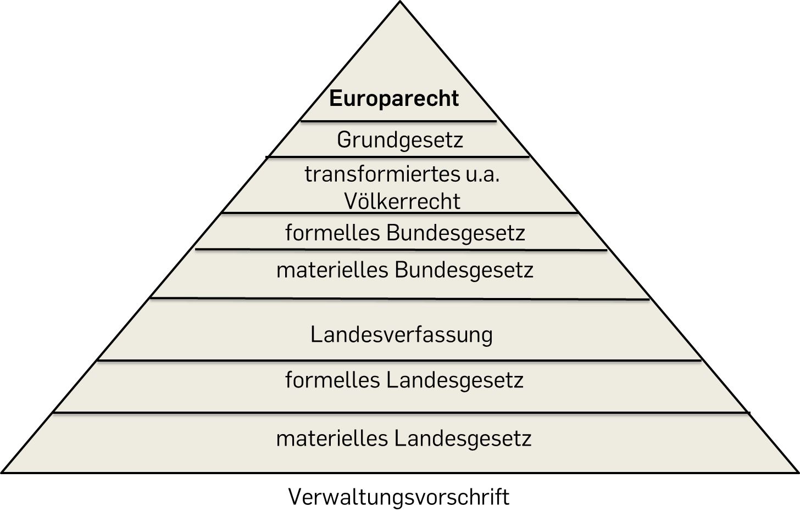
Staatsorganisationsrecht
Rechtsstaatsprinzip: rechtliche Bindung staatlicher Gewalt
„Nachvollziehbarkeit und Vorhersehbarkeit“ staatlicher Maßnahmen
10: Staatsorganisationsrecht und Grundrechte

Slide 12
Staatsorganisationsrecht
Rechtsstaatsprinzip
Gewaltenteilung
Gesetzgebung, vollziehende Gewalt, Rechtsprechung (Art. 20 II 2 GG)
Inkompatibilität bestimmter Ämter (Richter ≠ Abgeordneter, § 4 DRiG)
Gesetzmäßigkeit der Verwaltung , Art. 20 III GG
Vorrang des Gesetzes: Keine Handlung der Verwaltung gegen das Gesetz
Vorbehalt des Gesetzes: bestimmte Maßnahmen der Verwaltung bedürfen der gesetzlichen Grundlage (insb. Eingriffsverwaltung)
Wesentlichkeitstheorie: „wesentliche“ Fragen müssen von Parlament entschieden werden
Bestimmtheitsgebot (Gesetze, Verwaltungsakte; Art. 103 II GG)
Rückwirkungsverbot
Verhältnismäßigkeitsprinzip (Abwägung)
Rechtsschutzgarantie, Art. 19 IV GG
10: Staatsorganisationsrecht und Grundrechte

Slide 13
Staatsorganisationsrecht
Bundesstaatsprinzip
Staatsqualität von Bund und Ländern
Organisations- und Verfassungshoheit der Länder, Art. 28 I GG
Bindung an Grundsätze des republikanischen, demokratischen und sozialen Rechtsstaates
Prinzip der Bundestreue zwischen Bund : Ländern
Kompetenzabgrenzung Bund : Länder in Art. 70 ff GG
Art. 70 GG, Regel: Länder zuständig
Art. 73 GG: ausschließliche Kompetenz = Zuweisung an Bund (z.B. Auswärtige Angelegenheiten)
Art. 72 I, 74 GG: konkurrierende Kompetenz = Zuweisung an Bund; Länder können und dürfen, soweit Bund keinen Gebrauch macht (z.B. bürgerliches Recht)
72 III: Abweichungsgesetzgebung (Länder dürfen trotz konkurrierender Bundeskompetenz abweichen)
Bundesrecht bricht Landesrecht, Art. 31 GG
10: Staatsorganisationsrecht und Grundrechte

Slide 14
Staatsorganisationsrecht
Sozialstaatsprinzip
Art. 20 I, 28 I GG
Herstellung sozialer Sicherheit und Gerechtigkeit
Hartz IV, Krankenversicherung, MietR, ArbeitsR, u.a.
„soziale Marktwirtschaft“
Sozialstaat als Korrektiv kapitalistischen Wirtschaftens notwendig, weil ungehemmter Kapitalismus wesentlich zu politischen Erschütterungen und den beiden Weltkriegen beitrugen
10: Staatsorganisationsrecht und Grundrechte

Slide 15
Staatsorganisationsrecht
Bundesorgane
Verfassungsorgan = Staatsorgan, dessen Rechte und Pflichten unmittelbar in der Verfassung geregelt sind
Bundestag
Bundesrat
Bundesregierung
Bundespräsident
Bundesverfassungsgericht
Bundesrechnungshof (streitig)
Verfassungsorgane der Länder
Landtag
Landesregierung
Landesverfassungsgericht
10: Staatsorganisationsrecht und Grundrechte

Slide 16
Staatsorganisationsrecht
Bundestag
Art. 38 – 48 GG
Wahl alle vier Jahre, Art. 39 I GG
598 Mitglieder, § 1 I 1 BWahlG
Wahlsystem „personalisierte Verhältniswahl“,
299 Mandate über Direktwahl (relative Mehrheit) ; 299 über Parteilisten
freie, gleiche („one man one vote“) und geheime Wahl
5 % - Hürde als Schutz vor Zersplitterung
„freies Mandat“, Art. 38 I 2 GG
Recht zur Gesetzesinitiative durch Fraktion oder 5 % der Mitglieder
Beschluss von Gesetzen idR in drei Lesungen, § 78 GOBT
10: Staatsorganisationsrecht und Grundrechte

Slide 17
Staatsorganisationsrecht
Bundesrat
Art. 50 -53 GG
Vertretung der Länder auf Bundesebene
Mitwirkung bei Gesetzgebung (auch Initiative)
Mitwirkung in Europäischen Angelegenheiten, Art. 23 GG
Unterrichtungspflicht der Bundesregierung
Art. 23 GG: „Europaartikel“ = Verwirklichung eines vereinten Europas mit demokratischen, rechtsstaatlichen, sozialen und föderativen Grundsätzen
Stimmabgabe eines Landes im BR nur einheitlich
Stimmzahl nach Größe der Länder, Art. 51 GG, insgesamt 69
Ratspräsident jeweils für ein Jahr gewählt; Länder wechseln sich ab
10: Staatsorganisationsrecht und Grundrechte

Slide 18
Staatsorganisationsrecht
Bundespräsident
Art. 54 – 61 GG
repräsentatives Staatsoberhaupt der BRD
Wahl durch Bundesversammlung
Amtszeit 5 Jahre, einmalige Wiederwahl zulässig
Aufgaben
Ausfertigung von Gesetzen nach formeller Prüfung, Art. 82 I GG
Ernennung von Kanzler und Ministern, Art. 63, 64 GG
völkerrechtliche Vertretung der BRD
Auflösung BT im Krisenfall
1. Bundespräsident: Theodor Heuss; aktuell Frank-Walter Steinmeier
10: Staatsorganisationsrecht und Grundrechte

Slide 19
Staatsorganisationsrecht
Bundesregierung
Art. 62 – 69 GG, Kanzler und Minister
Wahl des Bundeskanzlers durch BT auf Vorschlag BP
Ernennung der Minister auf Vorschlag Kanzler durch BP
Aufgabenverteilung in der Regierung
Kanzlerprinzip: Richtlinienkompetenz des Kanzlers, Art. 65 S.1 GG
Ressortprinzip: Minister leitet Ministerium in eigener Verantwortung, Art. 65 S. 2 GG
Kollegialprinzip: Verhandlungen im Kabinett, vgl. Art. 65 S.3 GG
Recht zur Gesetzesinitiative
Abwahl Bundeskanzler
Konstruktives Misstrauensvotum, Art. 67 I (Neuwahl anderen Kanzlers)
Vertrauensfrage, Art. 68, 81 I 2 GG
10: Staatsorganisationsrecht und Grundrechte

Slide 20
Staatsorganisationsrecht
Bundesverfassungsgericht
Art. 93, 94, 99, 100 GG
Seit 1951 Oberstes deutsches Gericht mit Sitz in Karlsruhe
nicht „Superrevision“, sondern Prüfung spezifischen Verfassungsrechts
2 Senate mit je 8 Richtern
Wahl durch Wahlausschuss des BT und BR für 12 Jahre (nur 1x)
Verfahrensarten und Zuständigkeiten u.a.:
Verfassungsbeschwerde
Konkrete Normenkontrolle (Vorlage durch Gericht)
Abstrakte Normenkontrolle (Antrag BReg, LReg, ¼ Mitglieder BT)
Organstreit (Kompetenz von Organen)
Bund-Länder-Streit (bspw. Gesetzgebungskompetenz)
einstweiliger Rechtsschutz (§32 BVerfGG)
alleinige Zuständigkeit Parteiverbot,§§13 Nr.2, 43 ff BVerfGG
10: Staatsorganisationsrecht und Grundrechte

Slide 21
Pause!
10: Staatsorganisationsrecht und Grundrechte

